Slide 1
Coffee Place
Juventus | 221510010
~ Pemrograman Berbasis Web ~

Slide 2
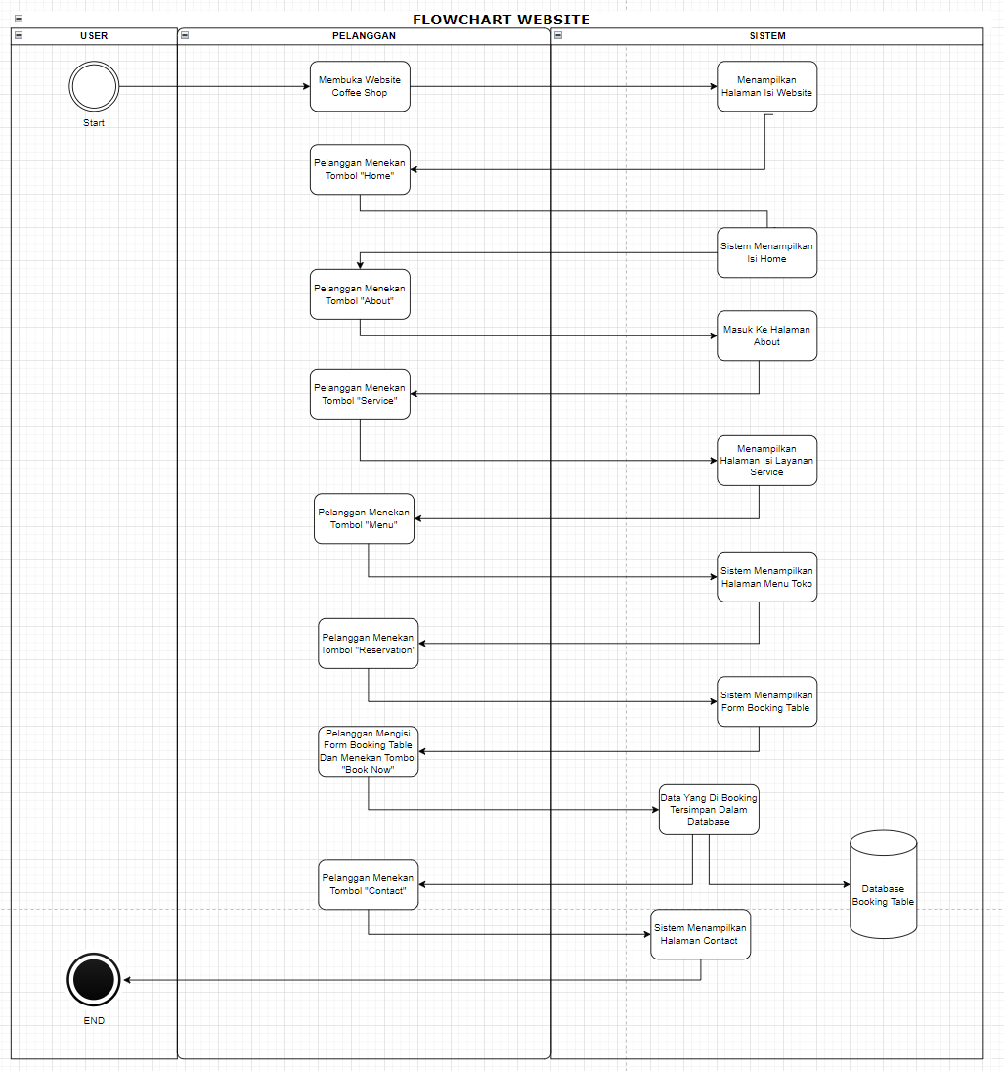
FlowChart Website ~

Slide 3
SWOT
Strengths
Opportunities
Desain Tampilan / Navigasi menu lengkap membuat user lebih mudah berinteraksi.
Terdapat Fitur Reservasi Online, Memudahkan pelanggan untuk booking meja via online.
Ez To Use
Menambahkan Fitur pemesanan kopi dengan pembayaran via Online (GoPay, OVO, dll).
Pengembangan Fitur Baru Loyalty Program/Membership, Memberikan reward ke pelanggan yang setia berbelanja.
Weaknesses
Threats
Hanya menawarkan reservasi meja.
Tidak ada integrasi pembayaran digital.
Banyak Kompetitor dengan Fitur yang lebih baik dan lengkap.
Resiko Keamanan form reservasi harus dipastikan agar website aman dari spam atau hacking.

Slide 4
Sekian Terima Kasih !

